Slide 1
database backup type
백업: 원본이 손상되거나 잃어버릴 경우를 대비하여 원본 자료를 미리 복사하는 과정.
증분 백업은 선택된 폴더의 전체 백업 이후, 변경되거나 추가된 데이터만 선택적으로 백업하는 방식이다.
증분 백업은 전체 백업에 비해 데이터량이 적고 소요시간이 짧다는 장점이 있으나, 전체 백업에 종속적이다.

Slide 2
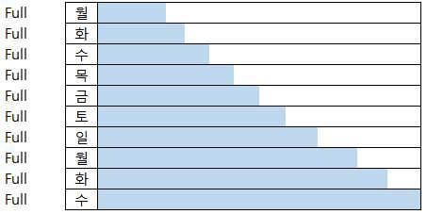
database backup type
전체 백업(Full Backup)
풀백업: 선택된 폴더의 DATA를 모두 백업하는 방식

Slide 3
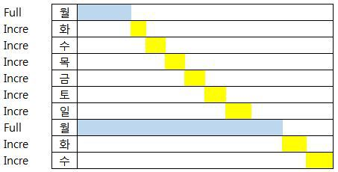
database backup type
증분 백업(Incremental Backup)
증분백업: 선택된 폴더의 Full 백업 이후 변경/추가된 Data만 백업하는 방식

Slide 4
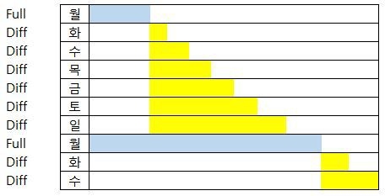
database backup type
차등 백업(Differential Backup)
차등백업: 선택된 폴더의 Full 백업 이후 변경/추가된 Data를 모두 포함하여 백업하는 방식

